Slide 1

Trường Đại học Mở Hà Nội Khoa Công nghệ thông tin
Dự án : Phát triển phần mềm quản lý bán hàng cho hiệu sách Tiền Phong theo Công nghệ phần mềm
Giảng viên hướng dẫn: Ths. Lê Hữu Dũng
Nhóm sinh viên thực hiện : Nhóm G03

Slide 2
Nội dung chính
01
02
03
Các mức độ kiểm thử phần mềm (Testing Levels)
Quy trình kiểm thử phần mềm
Kỹ thuật kiểm thử phần mềm
04
05
06
Công cụ kiểm thử
Đánh giá chất lượng việc kiểm thử
Chi tiết của System Testing

Slide 3
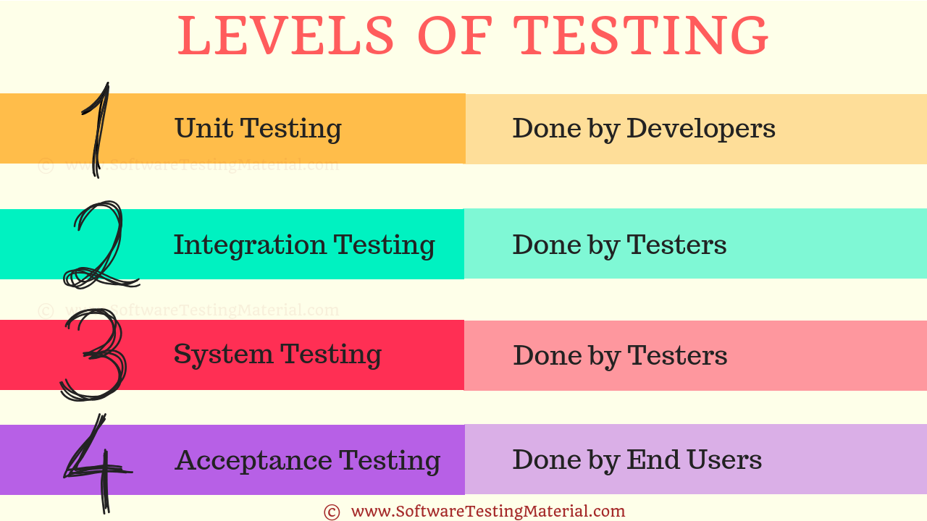
I.Các mức độ kiểm thử phần mềm (Testing Levels)
(Pressman[2])Mức độ kiểm thử phần mềm được xác định bởi mức độ rủi ro của phần mềm. Mức độ kiểm thử cần phải đảm bảo rằng các lỗi trong phần mềm được phát hiện và sửa chữa đầy đủ. Việc xác định mức độ kiểm thử phần mềm cần phải dựa trên một số yếu tố như mức độ phức tạp của phần mềm, quy mô của dự án, ngân sách và thời gian.
Mục tiêu:
+ Đánh giá sự hợp lý, chính xác của hệ thống với các yêu cầu đã ra.
+ Tìm và tiến hành sửa lỗi nhằm đảm bảo sản phẩm tạo ra có chất lượng tốt nhất.
Nguồn : R. Pressman, Software Engineering: A Practitioner's Approach. 5th Ed., McGraw-Hill, 2001

Slide 4
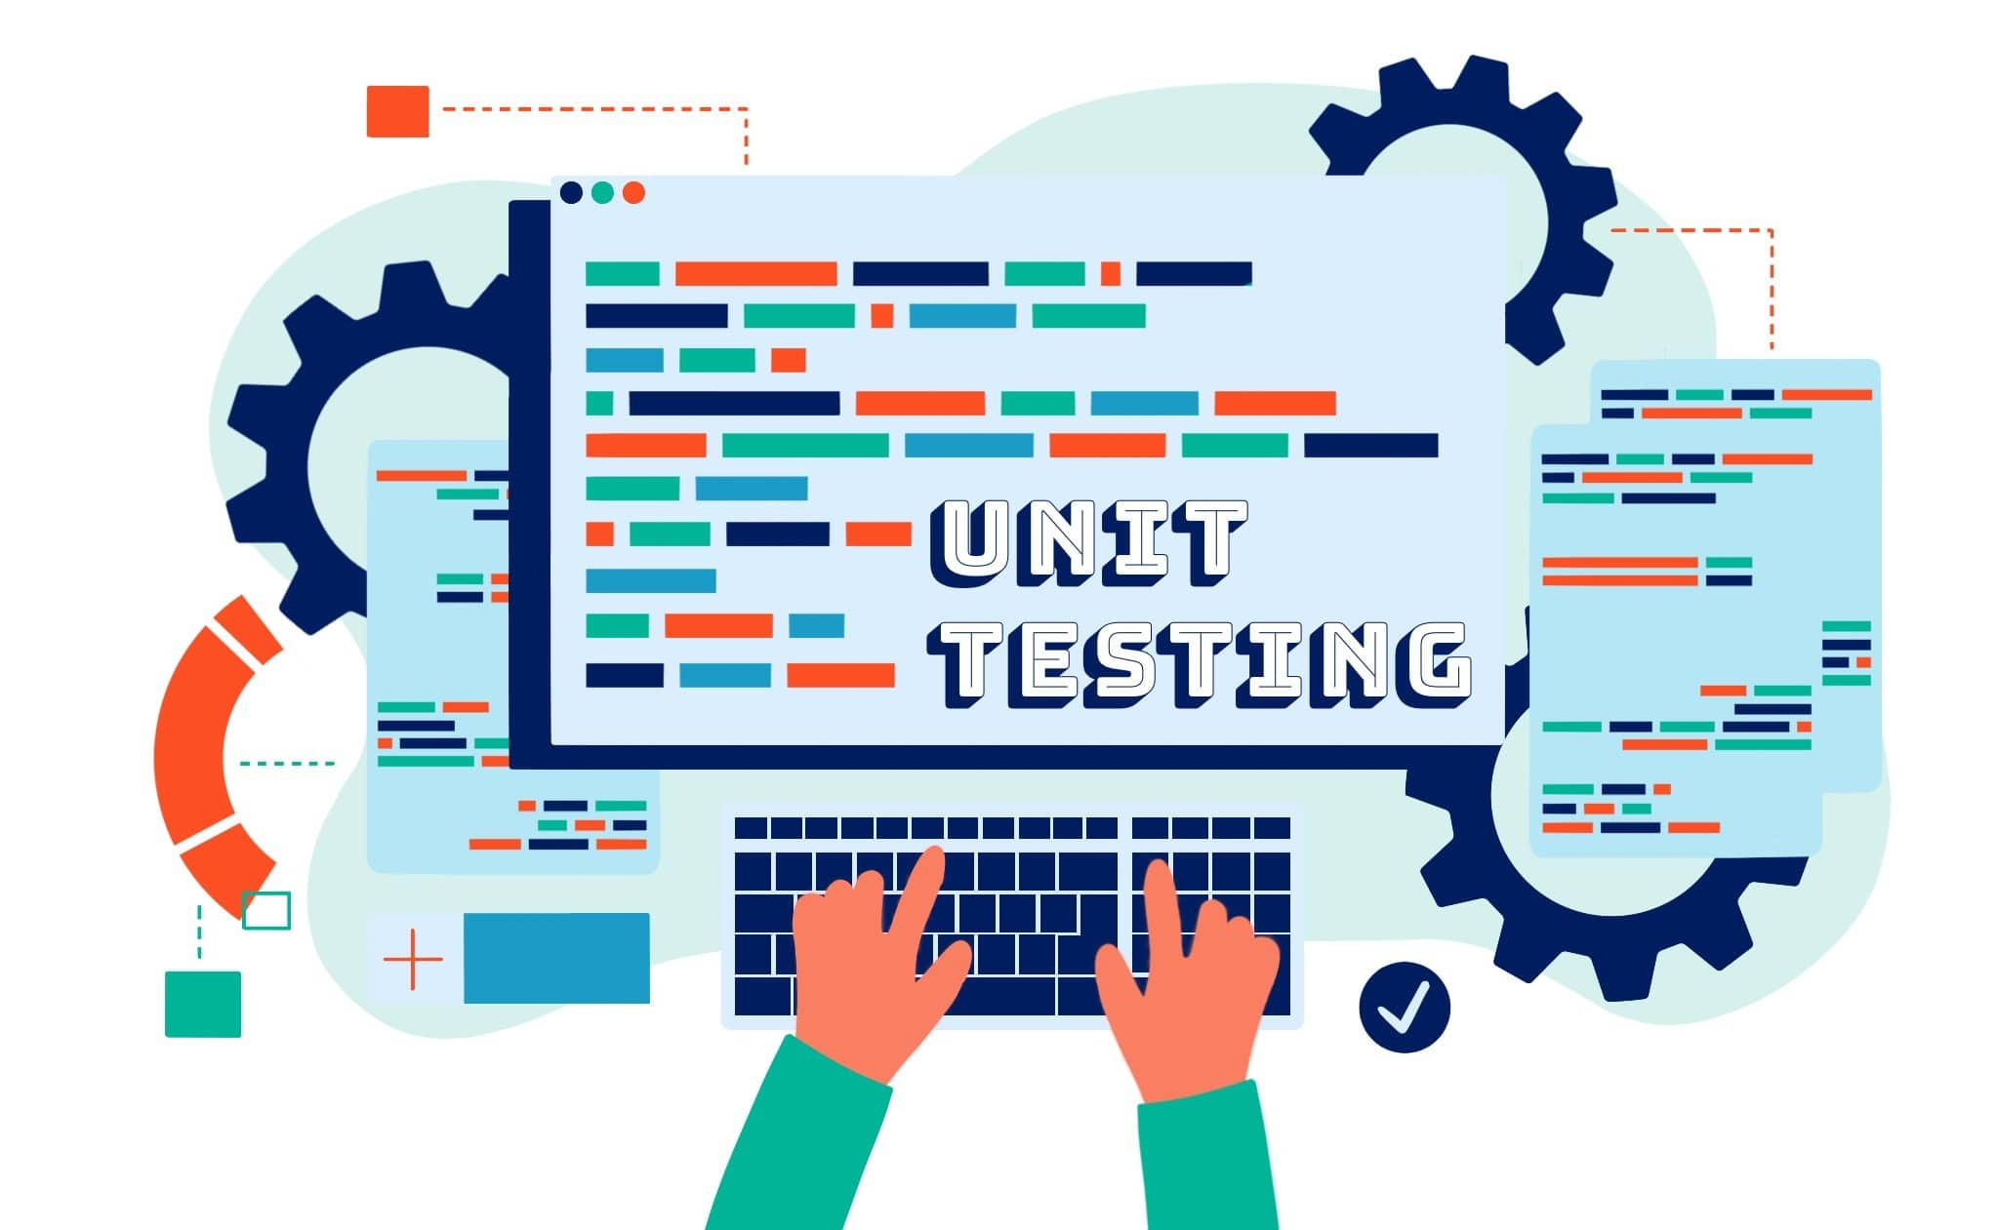
1.1.Unit Testing
Unit Testing là một phương pháp kiểm thử mà ở đó các đơn vị nhỏ nhất của mã nguồn (như hàm hoặc phương thức) được kiểm tra độc lập với các phần khác của phần mềm.
Unit testing được thực hiện bằng cách tạo ra các bộ kiểm thử đơn vị, hay các tập hợp các đầu vào (input) và kết quả mong đợi (expected output) tương ứng để kiểm tra tính đúng đắn của từng đơn vị của mã nguồn.
- Mục đích:
+ Xác định mỗi đơn vị phần mềm có đang thực hiện theo đúng thiết kế ban đầu hay không.
+ Giúp khắc phục những phát sinh do việc thay đổi hay bảo trì code.
+ Unit testing giúp phát hiện và sửa lỗi sớm, giảm thiểu chi phí và thời gian kiểm thử, tăng tính ổn định và tin cậy của phần mềm.

Slide 5
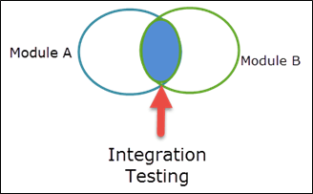
1.2.Integration Testing
Integration Testing là quá trình kiểm thử tích hợp các thành phần phần mềm đã được kiểm tra độc lập để đảm bảo tính tương thích và tính đúng đắn của chúng trong môi trường thực tế.
- Integration testing được thực hiện bằng cách kết hợp các thành phần của phần mềm đã được kiểm tra độc lập và kiểm tra tính đúng đắn của chúng trong môi trường thực tế, bao gồm kiểm tra tính tương thích giữa các thành phần, sự tương tác giữa chúng và tính hợp nhất của phần mềm.
- Mục đích:
+ tìm và phát hiện lỗi khi tích hợp các module lại với nhau.
Integration testing là một phần quan trọng của quá trình kiểm thử phần mềm, giúp đảm bảo tính tương thích, tính đúng đắn và tính ổn định của phần mềm.
- Có 4 phương pháp tiếp cận: big bang, top down, bottom up và sandwich/hybrid.

Slide 6
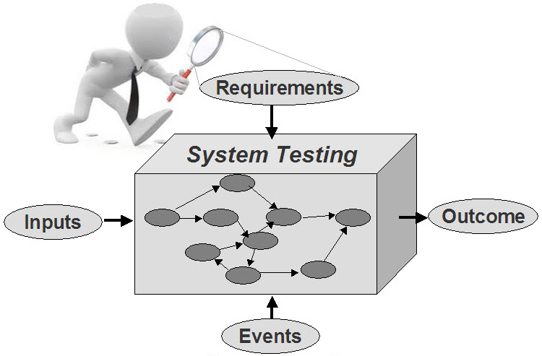
1.3.System Testing
System Testing là một cấp độ kiểm thử phần mềm thực hiện trên một phần mềm hoàn chỉnh và tích hợp. Kiểm thử hệ thống bao gồm kiểm thử chức năng và kiểm thử phi chức năng.
- System testing được thực hiện bằng cách kiểm tra tính đúng đắn của toàn bộ hệ thống phần mềm, bao gồm cả các thành phần phần mềm đã được tích hợp và các thành phần phần mềm của hệ thống với các phần mềm hoặc thiết bị ngoài.
.
- Mục đích: kiểm tra thiết kế và toàn bộ hệ thống sau khi tích hợp có tuân thủ những yêu cầu đã được định sẵn trước

Slide 7
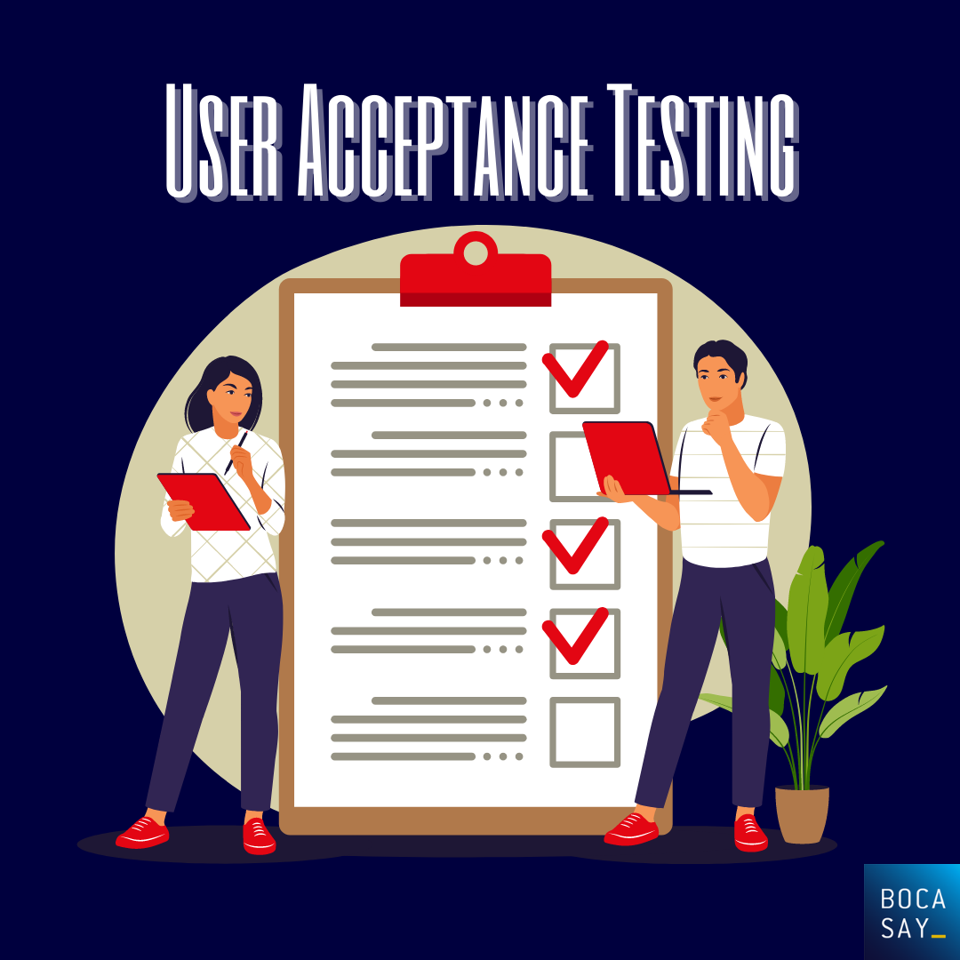
1.4.Acceptance Testing
- Acceptance Testing - kiểm thử chấp nhận được thực hiện bởi người dùng cuối hoặc khách hàng nhằm kiểm tra xác minh/chấp nhận hệ thống đã phù hợp với yêu cầu của khách hàng trước đó hay chưa. .
- Mục đích của acceptance Testing: xác nhận lại sự tin tưởng vào hệ thống, các đặc tính thuộc về chức năng hoặc phi chức năng của hệ thống.
- Có 2 loại kiểm thử chấp nhận: Alpha Testing và Beta Testing
Nguồn: https://docs.google.com/document/d/1F0UGRoIrVl_6rI1E0VuHaTUIR5uO3jF5B-H_ZuPGhko/edit

Slide 8
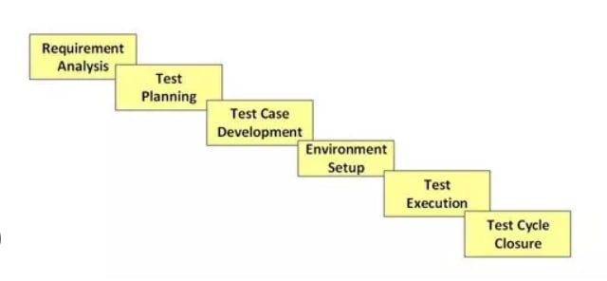
II.Quy trình kiểm thử phần mềm
Phân tích yêu cầu - Lập kế hoạch kiểm thử - Phát triển kịch bản kiểm thử -Thiết lập môi trường kiểm thử -Thực hiện kiểm thử - Kết thúc chu kỳ kiểm thử

Slide 9
Quy trình kiểm thử
Phân tích yêu cầu: là giai đoạn đầu tiên của quy trình kiểm thử phần mềm. Tester thực hiện phân tích tài liệu đặc tả yêu cầu phần mềm để xác định loại kiểm thử sẽ dùng, độ ưu tiên của hoạt động kiểm thử, xác định môi trường test cần chuẩn bị.
Kịch bản kiểm thử: cần mô tả được chi tiết dữ liệu đầu vào, hành động, kết quả mong đợi để xác định một chức năng của ứng dụng phần mềm có hoạt động đúng hay không.
Thiết lập môi trường kiểm thử: là một hoạt động độc lập và có thể được bắt đầu cùng với giai đoạn phát triển kịch bản kiểm thử. Môi trường kiểm thử sẽ do developers tạo ra để deploy sản phẩm đã được hoàn thiện về phần lập trình.

Slide 10
Quy trình kiểm thử
Thực hiện kiểm thử: Khi developers đã code và đưa sản phẩm lên môi trường kiểm thử, tester sẽ thực thi dựa trên Test Case đã viết. Trong quá trình test, nếu phát hiện ra bug (lỗi) thì tester sẽ log (viết) lên các tool quản lý lỗi. Dev sẽ thực hiện fix bug, sau đó tester sẽ thực hiện re-test đến khi lỗi đã được sửa, tính năng hoạt động ổn định.
Kết thúc chu kỳ kiểm thử: tester chuẩn bị báo cáo kết thúc chu kỳ kiểm thử, tổng hợp chỉ số trong tiến trình kiểm thử.
- Quy trình kiểm thử chỉ được kết thúc khi bàn giao cho khách hàng hoặc dự án bị hủy bỏ, việc bảo trì, cập nhật đã được hoàn thành...

Slide 11
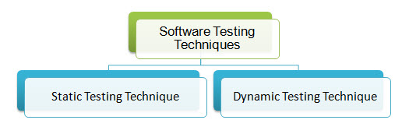
III.Kỹ thuật kiểm thử phần mềm
3.1. Kỹ thuật kiểm thử phần mềm là gì ?
3.2.Các loại kỹ thuật kiểm thử thông dụng
Kỹ thuật kiểm thử phần mềm là phương tiện giúp bạn thiết kế trường hợp kiểm thử tốt hơn. Là một phương pháp để kiểm tra sản phẩm phần mềm thực tế có phù hợp với các yêu cầu mong đợi hay không. Cũng như để đảm bảo rằng sản phẩm phần mềm đó không có khiếm khuyết.
Mục đích của kiểm thử phần mềm là xác định các lỗi, khoảng trống hoặc các yêu cầu còn thiếu đối lập với các yêu cầu thực tế.
Venus has a beautiful name and is the second planet from the Sun

Slide 12
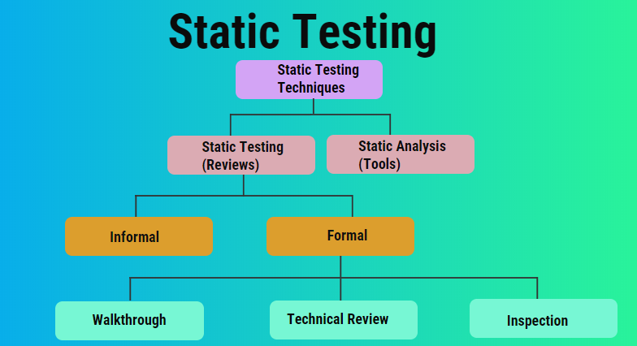
III.Kỹ thuật kiểm thử phần mềm
3.2.1. Kĩ thuật kiểm thử tĩnh (Static testing technique)
Static testing là một kỹ thuật kiểm thử phần mềm để tìm kiếm lỗi trong phần mềm/ ứng dụng mà không thực thi code.
Có 2 loại chính của kỹ thuật kiểm thử tĩnh là:
Kiểm thử thủ công (reviews) hay còn gọi là các hoạt động review.
Kiểm thử tự động (tools) là sử dụng các tool để phân tích.

Slide 13
III.Kỹ thuật kiểm thử phần mềm
3.2.1. Kĩ thuật kiểm thử tĩnh (Static testing technique)
Kiểm thử thủ công bao gồm các kĩ thuật kiểm thử:
Walk-though : Phương pháp review giữa những đồng nghiệp với nhau sẽ phát hiện ra vấn đề và năng lực của từng người để giao nhiệm vụ (task) phù hợp với từng người.
Inspacetion: Là phương pháp tìm lỗi ở source code. Đảm bảo thực hiện theo bản đặc tả yêu cầu, bản đặc tả hệ thống. Đảm bảo tính đúng đắn và xử lý logic.
Peer reviews: Trong loại kiểm tra này, kiểm tra về kỹ thuật sẽ được kiểm tra 1 vòng. Việc này tiến hành để kiểm tra xem code được thự
Kiểm thử tự động:
Static Analysis by tool thường được sử dụng bởi developer trước hoặc trong khi test component và test integration hoặc khi kiểm tra trong code với tool quản lý cấu hình, và bởi Designer trong mô hình hóa phần mêm.
Kiểm thử thủ công bao gồm các kĩ thuật kiểm thử:
Data flow: Luồng dữ liệu liên quan đến quá trình xử lý luồng
Control flow: Cách các câu lệnh hoặc hướng dẫn được thực thi
Cyclomatic Complexity: Độ phức tạp theo chu kỳ xác định số lượng đường dẫn độc lập.

Slide 14
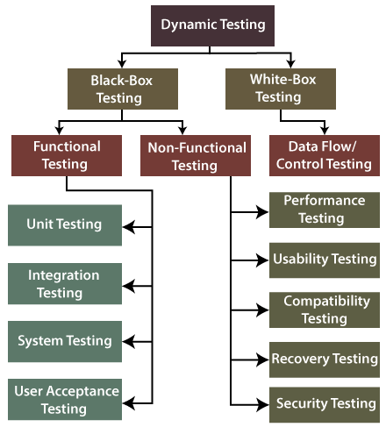
III.Kỹ thuật kiểm thử phần mềm
3.2.2.Kĩ thuật kiểm thử động (Dynamic Testing technique)
*Kiếm thử hộp trắng (White Box Testing)
Kiểm thử hộp trắng dựa vào thuật toán, cấu trúc code bên trong của chương trình với mục đích đảm bảo rằng tất cả các câu lệnh và điều kiện sẽ được thực hiện ít nhất một lần.
Kiểm thử hộp trắng bao gồm phân tích dòng dữ liệu, điều khiển dòng, dòng thông tin, mã thực hành, ngoại lệ và những lỗi trình bày trong hệ thống để kiểm tra những hành động của phần mềm không được định hướng trước.
Đối tượng được kiểm thử là 1 thành phần phần mềm (TPPM).TPPM có thể là 1 hàm chức năng, 1 module chức năng, 1
*Kiểm thử hộp đen (Black Box Testing):
Kiểm tra hộp đen (Black box testing) là một phương pháp kiểm thử phần mềm mà việc kiểm tra các chức năng của một ứng dụng không cần quan tâm vào cấu trúc nội bộ hoặc hoạt động của nó.
Mục đích chính của kiểm tra hộp đen chỉ là để xem phần mềm có hoạt động như dự kiến trong tài liệu yêu cầu và liệu nó có đáp ứng được sự mong đợi của người dùng hay không.
Có 4 kỹ thuật dựa trên các đặc tả kỹ thuật:
Phân vùng tương đương (equivalence partitioning)
Phân tích giá trị biên(boundary value analysis)
Bảng quyết định (decision tables)
Kiểm thử chuyển đổi trạng thái (state transition testing).

Slide 15
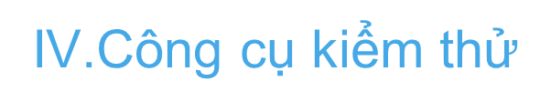
4.1. Công cụ kiểm thử tự động (Automated testing tools): là các công cụ được sử dụng để tự động hóa quá trình kiểm thử phần mềm, giúp tiết kiệm thời gian và tăng hiệu quả kiểm thử. Công cụ quản lý và theo dõi lỗi Một số công cụ : Selenium, Appium, Cucumber
4.2. Công cụ quản lý và theo dõi lỗi (Test management tools): là các công cụ được sử dụng để quản lý và theo dõi các lỗi phát hiện trong quá trình kiểm thử phần mềm. Các công cụ này giúp các nhóm kiểm thử có thể quản lý các lỗi một cách có hiệu quả, bao gồm việc ghi nhận, phân loại, theo dõi và báo cáo các lỗi. Một số công cụ : JIRA, Bugzilla, và Trac
4.3. Công cụ kiểm thử bảo mật (Security testing tools): là các công cụ được sử dụng để kiểm thử tính bảo mật của phần mềm. Các công cụ này giúp phát hiện các lỗ hổng bảo mật và các vấn đề liên quan đến bảo mật của phần mềm. Một số công cụ : OWASP ZAP, Nessus, Burp Suite

Slide 16
4.4. Công cụ kiểm tra mã nguồn (Code analysis tools): là các công cụ được sử dụng để kiểm tra và phân tích mã nguồn của phần mềm để phát hiện các lỗi tiềm ẩn, tối ưu hóa mã và đảm bảo chuẩn mực của mã nguồn. Các công cụ kiểm tra mã nguồn có thể được sử dụng để kiểm tra các đơn vị code, các hàm, các lớp hoặc toàn bộ ứng dụng. Một số công cụ :SonarQube, ESLint, và PMD
4.5. Công cụ kiểm thử tĩnh (Static analysis tools) :Các công cụ này sử dụng phân tích tĩnh để phát hiện các lỗi trong mã nguồn phần mềm. Để phân tích mã nguồn và tìm ra các lỗi tĩnh trước khi mã được biên dịch và chạy. Một số công cụ : FindBugs, Checkstyle, Pylint, SonarQube
4.6. Công cụ kiểm thử hiệu năng (Performance testing tools) :Được sử dụng để đánh giá hiệu suất và tốc độ tải của phần mềm ,kiểm thử khả năng chịu tải và hiệu suất của phần mềm trong các tình huống tải cao. Một số công cụ : Apache JMeter, LoadRunner, Gatling

Slide 17
V.Đánh giá chất lượng việc kiểm thử
5.1. Khái niệm : Đánh giá chất lượng việc kiểm thử là một quá trình phân tích để đảm bảo rằng các hoạt động kiểm thử được thực hiện đầy đủ và hiệu quả, đảm bảo chất lượng của phần mềm sau khi đã được kiểm thử.
5.2. Tầm quan trọng của việc đánh giá chất lượng kiểm thử: Nó giúp đảm bảo rằng phần mềm được kiểm thử đầy đủ và chính xác để đáp ứng yêu cầu chất lượng của khách hàng và các bên liên quan khác
Đánh giá chất lượng kiểm thử cung cấp thông tin bổ sung cho quy trình phát triển phần mềm để tối ưu hóa sản phẩm.
Nó cũng nhằm đảm bảo rằng mọi yêu cầu đều được thực hiện trước khi phân phối sản phẩm.
Đánh giá chất lượng kiểm thử cũng có thể được sử dụng để xác định hướng phát triển phần mềm trong tương lai và lập kế hoạch thực hiện.

Slide 18
5.3. Giai đoạn để đánh giá chất lượng của việc kiểm thử
Độ chính xác (accuracy): Đây là một yếu tố quan trọng đối với việc đánh giá chất lượng kiểm thử. Việc kiểm thử phải được thực hiện chính xác và phải đáp ứng đầy đủ các yêu cầu được đặt ra. Để đánh giá độ chính xác của kiểm thử, tác giả đề xuất sử dụng các phương pháp kiểm tra và đánh giá lỗi.
Độ toàn vẹn (completeness): Độ toàn vẹn đảm bảo rằng tất cả các phương diện của phần mềm được kiểm thử. Điều này đảm bảo rằng tất cả các lỗi có thể xảy ra sẽ được phát hiện và khắc phục. Để đánh giá độ toàn vẹn của kiểm thử, tác giả đề xuất sử dụng phương pháp so sánh các yêu cầu của khách hàng với phạm vi kiểm thử đã được thực hiện.
Độ hiệu quả (effectiveness): Độ hiệu quả đảm bảo rằng việc kiểm thử được thực hiện một cách tối ưu để đạt được mục tiêu kiểm thử. Để đánh giá độ hiệu quả của kiểm thử, tác giả đề xuất sử dụng các phương pháp đo lường và phân tích kết quả kiểm thử.

Slide 19
VI
Chi tiết về systemtesing

Slide 20
VI.Chi tiết về systemtesing
6.1. Tìm hiểu về Test plan
Định nghĩa
Nội dung
“Kế hoạch kiểm thử là một tài liệu mô tả phạm vi, phương pháp, tài nguyên và lịch trình của các hoạt động kiểm thử dự định. Nó xác định các mục kiểm thử, các tính năng cần được kiểm thử, các nhiệm vụ kiểm thử, ai sẽ thực hiện mỗi nhiệm vụ, và bất kỳ rủi ro nào cần phải lập kế hoạch phòng ngừa.”
Nội dung Test Plan
I. GIỚI THIỆU
II. Tài liệu đầu vào
III. Phân công công việc chi tiết
IV. Môi trường thực hiện
V. Chiến lược kiểm thử (Test Strategy)
VI. Điều kiện chấp nhận
VII. Tài liệu đầu ra
VIII.Tài liệu đầu ra
Nguồn:https://docs.google.com/document/d/1kItTnMR2KYMPHb_p0HlK6fcGDjrtji7Cgz5LITOc5ko/edit#heading=h.i4vymtumctr

Slide 21
VI.Chi tiết về systemtesing
6.2. Tìm hiểu về SystemTesting
6.2.1. SystemTesting là gì?
Là một cấp độ kiểm thử phần mềm thực hiện trên một phần mềm hoàn chỉnh và tích hợp. Kiểm thử hệ thống bao gồm kiểm thử chức năng và kiểm thử phi chức năng.
System Testing bao gồm kiểm thử toàn bộ hệ thống bao gồm cả phần mềm và phần cứng (nếu có), xác nhận tính đúng đắn và tính tương thích của các thành phần và chức năng, và đánh giá khả năng chịu tải và hiệu suất của hệ thống. Kết quả của quá trình kiểm thử này có thể được sử dụng để cải thiện thiết kế, sửa lỗi và tối ưu hóa hiệu suất của hệ thống.
6.2.2. Mục đích
Đảm bảo tính đầy đủ của hệ thống phần mềm: kiểm tra rằng tất cả các tính năng và chức năng của hệ thống đã được phát triển và kiểm thử đầy đủ.
Đảm bảo tính đúng đắn của hệ thống phần mềm: kiểm tra rằng hệ thống hoạt động đúng theo các yêu cầu đặt ra và phù hợp với mục đích sử dụng.
Đảm bảo tính đáng tin cậy của hệ thống phần mềm: kiểm tra rằng hệ thống hoạt động một cách đáng tin cậy và ổn định trong mọi trường hợp sử dụng.
Đảm bảo tính thỏa mãn của hệ thống phần mềm: kiểm tra rằng hệ thống phần mềm đáp ứng được các yêu cầu phi chức năng như hiệu suất, tải, bảo mật, độ tin cậy, dễ bảo trì và khả năng mở rộng.

Slide 22
VI.Chi tiết về systemtesing
6.2. Tìm hiểu về SystemTesting
6.2.3. Phạm vi
Các yêu cầu chức năng thực hiện test:
- Đăng nhập hệ thống:
+ Kiểm tra giao diện màn hình đăng nhập
+ Chức năng đăng nhập
- Đổi mật khẩu:
+ Kiểm tra giao diện màn hình đổi mật khẩu
+Chức năng đổi mật khẩu
- Quản lý sách:
+ Kiểm tra giao diện màn hình quản lý sách
+ Chức năng thêm mới sách
+ Chức năng hiển thị và cập nhật thông tin sách cho người dùng
+ Chức năng tìm kiếm và hiển thị danh sách sách cho người dùng trong phần mềm
+ Kiểm tra chức năng xóa sách
+ Làm mới các trường thông tin
- Quản lý nhân viên
+ Kiểm tra giao diện màn hình quản lý nhân viên
+ Thêm mới nhân viên
+ Hiển thị và cập nhật thông tin nhân viên
+ Tìm kiếm và hiển thị danh nhân viên sách cho người dùng trong phần mềm
+ Làm mới các trường thông tin

Slide 23
VI.Chi tiết về systemtesing
6.2. Tìm hiểu về SystemTesting
6.2.3. Phạm vi
- Quản lý tài khoản
+ Kiểm tra giao diện màn hình quản lý tài khoản
+ Thêm mới tài khoản
+ Hiển thị và cập nhật thông tin tài khoản
+ Tìm kiếm và hiển thị danh sách tài khoản
+ Khóa tài khoản
- Các yêu cầu phi chức năng:
+ Tính tin cậy (Reliability)
+ Tính hiệu năng (Performance)
+ Tính hữu dụng (Usability)
+ Tính bảo mật (Security)
+ Tính tương thích (Compatibility)
+ Khả năng bảo trì (Maintainability)
+ Tính khả chuyển
+ Tính văn hoá
+ Tính pháp luật

Slide 24
VI.Chi tiết về systemtesing
6.3. Tài liệu đầu vào
6.3.1. Xác định tài liệu đầu vào
STT | Tên tài liệu | Link
1 | Source Code | https://github.com/tien123321/CNPM.git
2 | Tài liệu đặc tả yêu cầu | https://docs.google.com/document/d/1FErXNoQip1XWlX7q45qLaCZCfjgnAjVCKIJMV6jzyak/edit#heading=h.yu28i639cz2q
3 | Hồ sơ thiết kế | https://docs.google.com/document/d/1QI_4V_IiY8wMlIqvJ7v5KLKru7cc1_lfm3K6CzZGCBo/edit#heading=h.1ci93xb

Slide 25
VI.Chi tiết về systemtesting
6.3.2. Đánh giá tài liệu đầu vào
Source Code
Độ phức tạp (Complexity): Chưa có đánh giá độ phức tạp của thuật toán (load hết data lên ở gridView tài khoản.
. Độ rõ ràng: code chưa được rõ ràng (đặt tên biến, tên class còn nhiều chỗ dùng tiếng việt lẫn tiếng anh)
Tính dễ hiểu (Understandability): còn nhiều chỗ chưa tuân coding convention Naming conventions mà dự án đã đề ra
* Tên class nên được đặt bằng tiếng Anh, các chữ cái đầu tiên của mỗi từ nên viết hoa và không có dấu gạch dưới.
*Tên biến nên đặt theo kiểu camel case (chữ cái đầu tiên của từ đầu tiên viết thường và chữ cái đầu tiên của từ thứ hai trở đi viết hoa).
* Tên hằng số nên được viết hoa và sử dụng dấu gạch dưới để ngăn cách các từ.)
Đã có đầy đủ chức năng:
- Đăng nhập
- Đổi mật khẩu
- Quản lý sách
- Quản lý nhân viên
- Quản lý tài khoản
Bảo mật: Có phân chia thành các role tuy nhiên chưa mã hóa mật khẩu.
Khả năng bảo trì (Maintainability): Có áp dụng mô hình MVC và hướng đối tượng có thể dễ dàng mở rộng.

Slide 26
VI.Chi tiết về systemtesing
6.3.2. Đánh giá tài liệu đầu vào
Tài liệu SRS
TC01. Đầy đủ: Tài liệu đã đề cập đầy đủ được các yêu cầu sau: Yêu cầu chức năng gồm 19 chức năng, Yêu cầu giao diện gồm 7 giao diện, Yêu cầu tính năng gồm 9 tính năng, Yêu cầu phi chức năng gồm 8 yêu cầu
=>Nguồn: Báo cáo hồ sơ thiết kế: https://docs.google.com/document/d/1kItTnMR2KYMPHb_p0HlK6fcGDjrtji7Cgz5LITOc5ko/edit#heading=h.i4vymtu
mctr
TC02. Rõ ràng: Tài liệu được trình bày rõ ràng theo mục lục cụ thể, có các biểu đồ và đã mô tả rõ các ký hiệu sử dụng trong sơ đồ mô tả cho luồng thông tin và chức năng. Sử dụng từ ngữ phù hợp để mô tả yêu cầu một cách rõ ràng và dễ hiểu
TC03. Chính xác: Tài liệu đã đáp ứng được tiêu chí này thể hiện qua định nghĩa rõ ràng các yêu cầu từ yêu cầu về chức năng, phi chức năng, mô tả thành phần giao diện, các tính năng hệ thống cần có cho bài toán quản lý bán sách
TC04. Phù hợp: Tài liệu đã mô tả đầy đủ và chính xác các yêu cầu cho các tính năng và chức năng của hệ thống phần mềm.Tài liệu đã được mô tả để phù hợp với công nghệ sử dụng giao diện người dùng Windows Form

Slide 27
VI.Chi tiết về systemtesing
6.3.2. Đánh giá SRS
Các tiêu chí đánh giá
TC06. Dễ bảo trì: Tài liệu được viết bằng ngôn ngữ tiếng Việt, sử dụng các thuật ngữ được chuẩn hóa. Các yêu cầu trong tài liệu đã được phân loại và đánh dấu rõ ràng
TC07. Thống nhất: Tài liệu đã đáp ứng được tiêu chí này: Sử dụng cùng một định dạng cho toàn bộ tài liệu: Font chữ: Times New Roman, Cỡ chữ 14, Khoảng cách: Dãn dòng 1.5
Tài liệu được trình bày theo template [3] đảm bảo tính thống nhất cho toàn bộ tài liệu

Slide 28
VI.Chi tiết về systemtesing
6.3.2. Đánh giá tài liệu đầu vào
Hồ sơ thiết kế:(Pressman[2])
TC01.Tính đầy đủ:
Hồ sơ thiết kế đã có thiết kế xử lý chi tiết chức năng .
Hồ sơ thiết kế nên bao gồm đầy đủ thông tin về hệ thống, bao gồm các phần chính, thành phần, cấu trúc, các tính năng và chức năng
Khả năng bảo mật: Hồ sơ thiết kế đã có thiết kế kiểm soát , chia quyền quản lý
Các thông tin kỹ thuật về cấu trúc và hướng đi của hệ thống phần mềm cũng cần được mô tả chi tiết trong hồ sơ thiết kế
Tất cả các bản vẽ, sơ đồ, biểu đồ của thiết kế xử lý chi tiết chức năng và các tài liệu khác cũng nên được đưa vào hồ sơ thiết kế
TC02.Tính chính xác:
Sử dụng các biểu đồ UML để mô hình hoá cấu trúc và các mối quan hệ giữa các thành phần của hệ thống.
Sử dụng các ngôn ngữ và kỹ thuật đồ họa để trình bày thông tin

Slide 29
VI.Chi tiết về systemtesing
6.3.2. Đánh giá tài liệu đầu vào
Hồ sơ thiết kế:(Pressman[2])
TTC03.Tính đơn giản
Không sử dụng quá nhiều phương pháp và công nghệ khác nhau để thiết kế hệ thống
TC04.Tính mở rộng
Có đưa ra kiến trúc vật lý và kiến trúc logic.
TC05. Khả năng kiểm thử
Hồ sơ thiết kế đã đáp ứng tiêu chí này được thể hiện qua việc đã có đầy đủ các yêu cầu về mặt thiết kế:
Thiết kế giao diện người dùng
Thiết kế kiểm soát
Thiết kế xử lý chi tiết
Thiết kế CSDL

Slide 30
VI.Chi tiết về systemtesing
6.3.3. Đánh giá tài liệu đầu ra
Xác định tài liệu đầu ra
STT | Tên tài liệu | Link
1 | System Testing Function | https://docs.google.com/spreadsheets/d/1s8_BRy9ZZ8xNsU7PiCuEY2omFLpXqU3q/edit#gid=780818465
2 | System Testing NonFunction | https://docs.google.com/spreadsheets/d/14EQob2G9dBmEz_4v9vVpichblVfqWmacWhz0TuO3zlI/edit#gid=1755193688

Slide 31
VI.Chi tiết về systemtesing
6.3.2. Đánh giá tài liệu đầu vào
Đánh giá chất lượng
System Testing Function: Đã viết và thực hiện testcase cho các chức năng
Đăng nhập
Đổi mật khẩu
Quản lý sách
Quản lý nhân viên
Quản lý tài khoản
Quản lý bán hàng
TC01.Độ chính xác (accuracy)
Đã thống kê pha test
Thực hiện kiểm thử theo phạm vi đề ra
TC02.Độ toàn vẹn (completeness)
Xác định và thực thi các yêu cầu chức năng và phi chức năng của phần mềm.
TC03.Độ hiệu quả (effectiveness)
Đã có ghi nhận lỗi
Báo cáo và ghi nhận kết quả kiểm thử

Slide 32
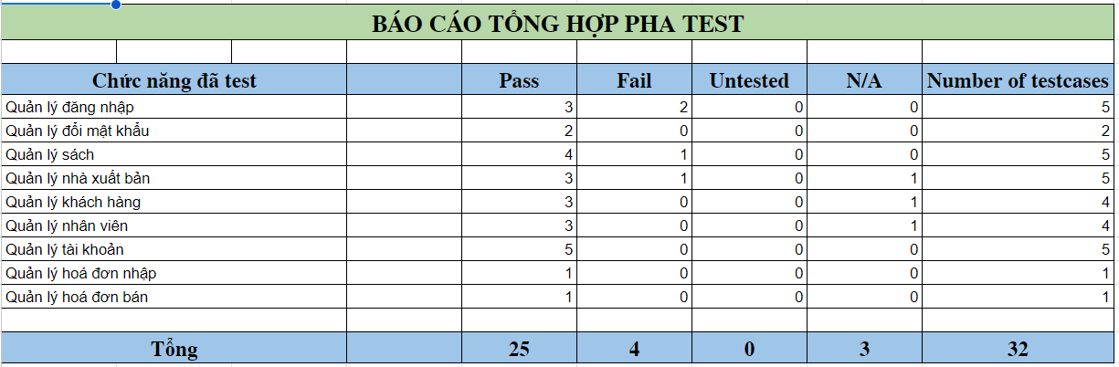
VI.Chi tiết về systemtesing
6.3.2. Đánh giá tài liệu đầu vào
Đánh giá chất lượng

Slide 33
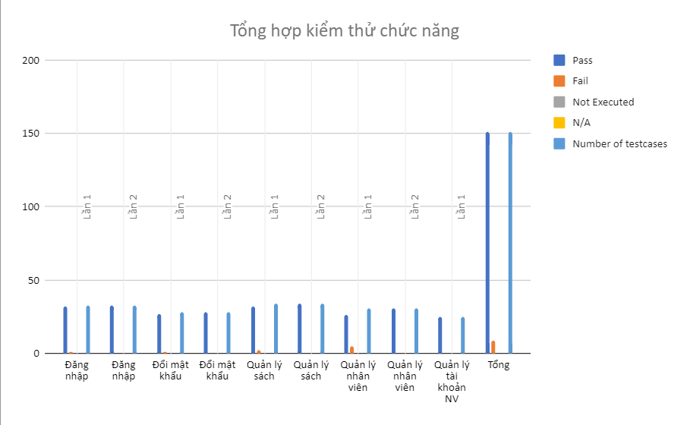
VI.Chi tiết về systemtesing
6.3.2. Đánh giá tài liệu đầu vào
Đánh giá chất lượng

Slide 34
VI.Chi tiết về systemtesing
6.3.2. Đánh giá tài liệu đầu vào
Đánh giá chất lượng
System Testing NonFunction: Đã viết và thực hiện testcase phi chức năng
Tính tin cậy (Reliability)
Tính hiệu năng Performance)
Tính hữu dụng (Usability)
Tính bảo mật (Security)
Tính tương thích (Compatibility)
Khả năng bảo trì (Maintainability)
Tính văn hoá
Tính pháp luật

Slide 35
VI.Chi tiết về systemtesing
6.3.2. Đánh giá tài liệu đầu vào
Đánh giá chất lượng

Slide 36
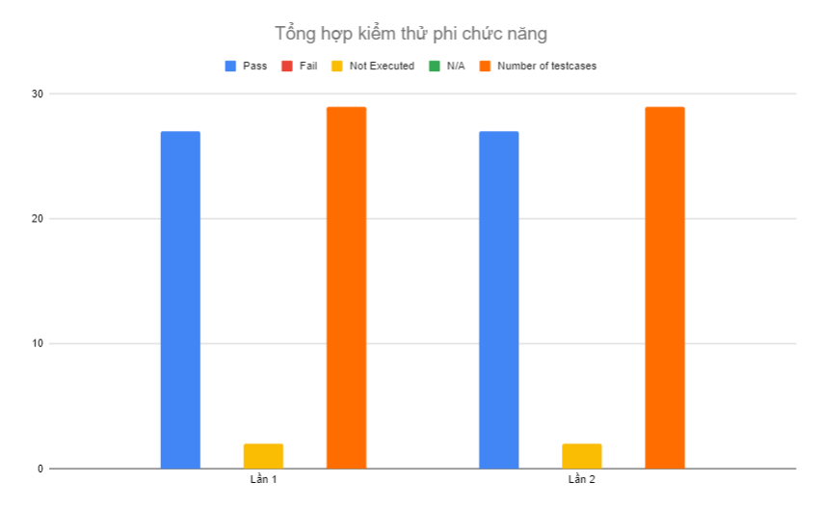
VI.Chi tiết về systemtesing
6.3.2. Đánh giá tài liệu đầu vào
Đánh giá chất lượng

Slide 37
Tài liệu tham khảo
1. Agile Testing Foundations: An ISTQB Foundation Level Agile Tester Guide" của Rex Black
2. R. Pressman, Software Engineering: A Practitioner's Approach. 5th Ed., McGraw-Hill, 2001

